Slide 1
Nr. 17
Thema: Innovationen in Software-Engineering und Technischer Architektur

Slide 2





Das Berner Architekten-Treffen
Partner
Das Berner Architekten Treffen ist eine Begegnungsplattform für an Architekturfragen interessierte Informatikfachleute. Durch Fachvorträge aus der Praxis und Gelegenheiten zur vertieften Diskussion von aktuellen Problemstellungen sowie zu direkten Kontakten zwischen Firmen unterschiedlicher Branchen bietet das Berner-Architekten-Treffen eine hervorragende Plattform zum Gedanken- und Erfahrungsaustausch. Das Berner-Architekten-Treffen findet unter dem Patronat der IAM Alumni statt und wird durch die freundliche Unterstützung der Firmen: BKW FMB Energie AG, Die Mobiliar, PostFinance, RTC Real-Time Center AG und Schweizerische Bundesbahnen SBB als kostenlose Veranstaltung ermöglicht.
Das siebzehnte Treffen behandelt das Thema: Innovationen in Software-Engineering und Technischer Architektur
Bitte melden Sie sich für die Teilnahme an, damit wir die Organisation der Veranstaltung entsprechend durchführen können.
Anmeldungen bitte bis 1. November 2010 über unsere Online-Anmeldung: www.berner-architekten-treffen.ch
Wir freuen uns auf anregende Diskussionen und interessante Begegnungen.
Patronat
Notes:
Drei Vorträge zum Thema Architekturplanung
Besondere Freude, die BKW zu begrüssen:
wiederum mit einem Vortrag
im Kreis der Partner, die das BAT auch finanziell unterstützen

Slide 3
Programm
Freitag, 5. November 2010, 16:00 – 18:30 Uhr
Zentrum Paul Klee, Bern
Die Teilnahme ist kostenlos.
16:00 Uhr Begrüssung, Einführung
16:10 Uhr Vivian Cina, PostFinance
16:50 Uhr Markus Gerber, HP BSC; Cuno Vuillemin, VR2Swiss AG
17:30 Uhr Pause
17:40 Uhr Dr. Stephan Gillmeier, Canoo AG; Reinhard Kronenberg, Axel Springer AG
18:20 Uhr Roundup, Diskussion
18:30 Uhr Apéro

Slide 4

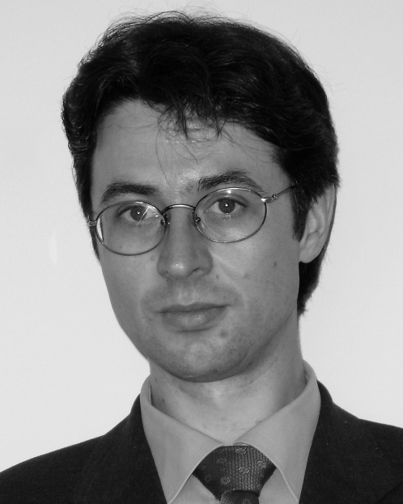
PostFinance iApp
Mit einer iApp möchte PostFinance die mobile-affine Kundengruppe der iPhone-Nutzer erreichen.
Hauptziel ist, das Image der „mobilen Welt von PostFinance“ zu unterstützen und deren Bekanntheit zu steigern. PostFinance soll als „innovativ“ wahrgenommen werden.
Der Vortrag zeigt auf, wie diese Erwartungen an die iApp gelöst wurden.
Vivian Cina
PostFinance
IT-Architekt Card Issuing & Acquiring
Vivian Cina studierte an der ETH Lausanne Elektrotechnik.
Nach dem Studium war er mehrere Jahre als Software-Entwickler und Teamleiter bei ABB tätig. Danach arbeitete er als IT-Berater im In- und Ausland in verschiedenen Pro-jekten bei grossen Dienstleistungsunternehmen im Bereich Customer Relationship Management.
Seit 2006 ist er bei PostFinance als IT-Architekt angestellt und ist heute für den Bereich Kartengeld verantwortlich.

Slide 5

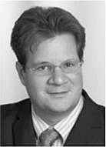
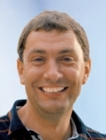
IP-Storage und -Backup Architektur
Evaluation und Begründung des Einsatzes von IP-Storage (Wirtschaftlichkeit, Vor- und Nachteile)
Technische Beschreibung der NetApp-Architektur
(IP-Storage, -Backup und -Archiv) und Einsatzgebiete.
Umsetzung der NetApp-Architektur im Banking-Umfeld für IBIS
(WLS-Cluster, MQ, zentrale Log’s).
Fazit: Herausforderungen und Ausblick
Markus Gerber
HP BSC (Banking Service Center)
Leiter ITO-Architecture
Markus Gerber, eidg. dipl. Informatiker ist Leiter der ITO-Architektur im Bereich Operation im HP BSC, Bern. Die Schwerpunkte seines Teams sind, eine hoch standardisierte, stabile, sichere und kostengünstige ITO-Architektur
für Banken- und Standardapplikationen zu designen und umzusetzen. Seine langjährige Erfahrung baute er in der Ascom im Bereich Telekommunikation sowie in den Bereichen Informatik, Engineering und ITO-Architektur in den Firmen Novartis, ENTB, RTC und HP auf.
Cuno Vuillemin
VR2Swiss AG
Geschäftsführer
Cuno Vuillemin ist Senior Storage Consultant und auf Mandatsbasis bei verschiedenen Kunden in der Schweiz tätig. Der Schwerpunkt seiner Arbeit konzentriert sich auf den Consulting- und Engineering-Layer im Storageumfeld. Im Rahmen seiner Tätigkeit als RTC-Mitarbeiter (Ressortleiter Network&Storage) hat er massgeblich dazu beigetragen, die Storage-Architektur in Zusammenarbeit mit der ITO-Architektur zu designen, mit seinem Team dann aufzubauen und in einen sicheren und stabilen Betrieb zu nehmen. Seine langjährige Datacenter-Erfahrung in den Bereichen Server, Storage, Netzwerk und Security hat er im Bankenumfeld beim BRZ Bern, der RBA-Service und RTC aufgebaut.

Slide 6

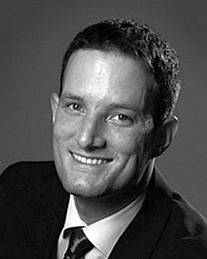
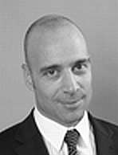
FindIT – Innovative Suche in Medienarchiven
Nach einer Studie des Beratungsunternehmens Dr. Pascal Sieber & Partners entfallen in Schweizer Unternehmen heute 18 Prozent der Arbeitszeit auf die Informationssuche. Mit innovativen semantischen Suchmaschinen lässt sich dieser Aufwand deutlich reduzieren.
Der Springer Verlag setzt zu diesem Zweck das intelligente Enterprise-Suchsystem Canoo FindIT ein und präsentiert den Lesern seiner Online-Ausgaben www.bilanz.ch und www.handelszeitung.ch damit ein interessanteres, erweitertes Informationsangebot.
Durch die Kombination eines umfassenden Wörterbuchs und einer ausgeklügelten Wortanalyse-Software mit dem gesammelten Wissen der Online-Enzyklopädie Wikipedia findet Canoo FindIT alle relevanten Informationen effizient in sämtlichen digitalen Quellen des Verlags.
Wir stellen die Architektur und innovativen Merkmale der Lösung vor und gehen auf die Integration in die digitalen Medienarchive ein. Zudem zeigen wir, wie durch den gewählten SaaS-Ansatz das Projekt flexibel und kosteneffizient realisiert wurde.
Canoo FindIT
www.canoo.com/languageexperts/products/canoofindit/
Dr. Stephan Gillmeier
Canoo Engineering AG, Basel
Marketing Engineer
Stephan Gillmeier befasst sich seit 8 Jahren mit dem Gebiet des Infor-mation Retrievals und seit 3 Jahren mit der Entwicklung von mobilen Applikationen. Schon während seines Studiums der Kognitionswissen-schaften und Linguistik entwickelte er innovative Methoden, um Text-korpora neu zu strukturieren und aufzubereiten. In seiner Promotion entwickelte er einen semantischen Suchansatz, welcher auf der Struk-tur der Wikipedia beruht. Anfang 2008 gründete er das Projekt Wiki-hood. Basierend auf Canoos Sprachtechnologie "wmtrans" entsprang in Verbindung mit den Erkenntnissen aus diesen beiden Projekten die Ent-wicklung des semantischen Suchsystems FindIT. Bevor er zu Canoo kam, arbeitete Stephan Gillmeier 2 Jahre als Softwareentwickler und unterrichtete mehrere Kurse an der Universität Freiburg unter ande-rem zu den Themen: „Mobiler Datenzugriff und die Auswirkung auf die Gesellschaft„
Reinhard Kronenberg
Axel Springer Schweiz AG, Zürich
Leiter Digitale Medien
Reinhard Kronenberg verfügt über vielfältige Erfahrungen im Medien-bereich. Nach Abschluss der Journalistenschule in St. Gallen arbeitete er mehr als zehn Jahre für verschiedene Tages- und Wochenzeitungen sowie das Schweizer Fernsehen. Später verantwortete er die Online-Plattformen carwinner.ch und car4you.ch und baute für das Unterneh-men Migros die interne Online-Abteilung auf. Zuletzt war er als Chef-redaktor der Online-Redaktion bei der Aargauer Zeitung/Mittelland Zeitung tätig.

Slide 7

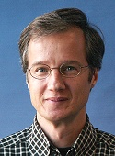
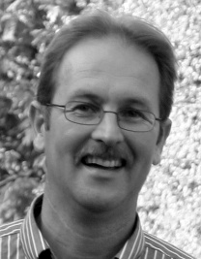
Vorschau auf BAT Nr. 18 Organisationskommittee
Thema: Datenhaltung
Freitag 11. März 2010, 10:00 – 16:00 Uhr
Datenhaltung beginnt bei der Modellierung, wo es darum geht, Geschäftsdaten vollständig und doch flexibel abzubilden, und endet beim Betrieb, wo es um Aspekte wie Verfügbarkeit und Performanz geht.
Vertreterinnen und Vertreter von Berner Firmen werden aufzeigen, wie sie das Thema Datenhaltung umgesetzt haben.
Wünsche und Anregungen zum Thema, sowie konkrete Fachbeiträge sind hoch willkommen: info@berner-architekten-treffen.ch
Das Berner-Architekten-Treffen wird inhaltlich und organisatorisch durch den Verein Berner-Architekten-Treffen begleitet.
Dr. Nissim J. Buchs
HP BSC
nissim.buchs@rtc.ch
Dr. Stephan Fischli
Berner Fachhochschule
stephan.fischli@bfh.ch
Thomas Goetz
BLS AG
thomas.goetz@bls.ch

Slide 8

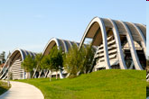
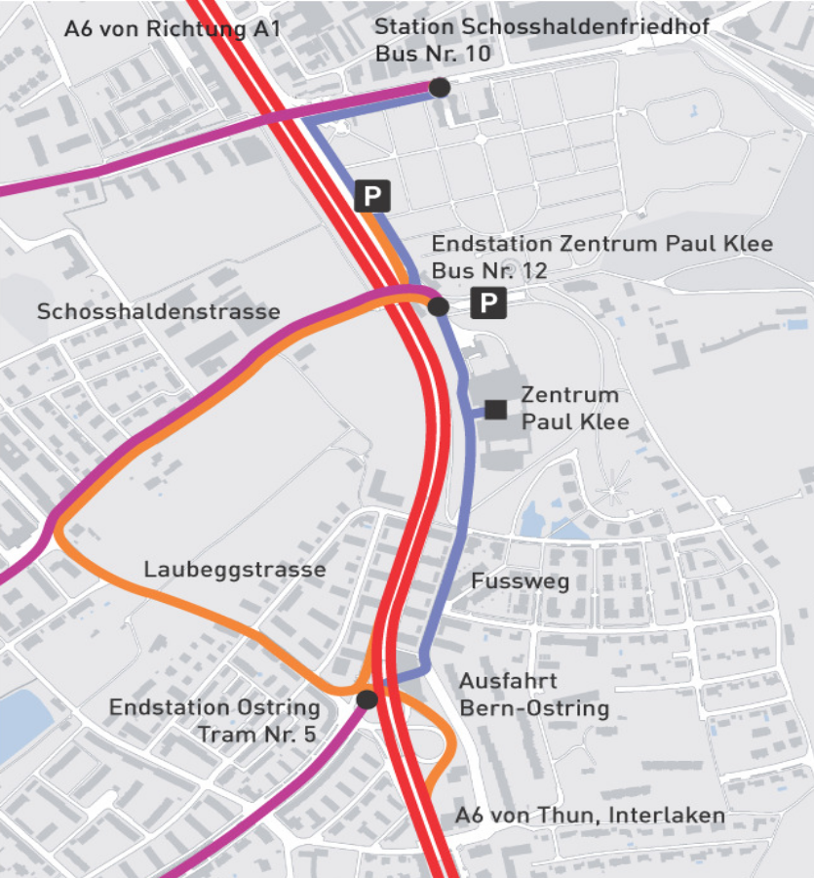
Berner-Architekten-Treffen im Zentrum Paul Klee
IT-Architektur in gelungener Gebäude-Architektur: Wir können unser Treffen im Zentrum Paul Klee durchführen. Wir freuen uns sehr darüber und sind überzeugt, dass diese besondere Atmosphäre unser Treffen bereichert.
Bus Nr. 12 (Richtung Zentrum Paul Klee)
Fahrt bis Endstation (Fahrzeit ca. 10 Min.)
Der Bus hält beim Restaurant Schöngrün und dem Eingang Nord des Zentrum Paul Klee.
Der Weg zum Berner-Architekten-Treffen ist vom Eingang her ausgeschildert.
www.zpk.org

